Slide 1
生活小幫手 - 以學生為例
指導教授：楊東麟 教授
學生：李明哲 D0240056
李霽烝 D0240532
莊育豪 D0208568

Slide 2
目錄
組員與工作分配
動機與目的
專題功能與特色
開發工具與時程甘特圖
開發流程圖
整體系統架構
7. App功能架構
8. 網頁功能架構
9. 網頁內容
10. App Demo
11. 遭遇困難與解決
12. 未來展望

Slide 3



組員與工作分配
李明哲
李霽烝
莊育豪
網頁開發
系統測試
專案分工
App開發
後端管理 文件處理

Slide 4



動機與目的
動機−開發個人秘書的行動化軟體，提供「適時、適地」的個人化服務
目的−以學生為例的生活小幫手App
大學生的學習和活動越來越多，我們希望提供一個App能夠提升時間管理和參與活動的效能，有助於大學生的學習生涯規劃
課表提醒
時間管理
財務管理

Slide 5
專題功能與特色
1. 自動提醒(生活作息)
2. 整合資料，便於系統預判
3. 結合經緯度與事件，提供基於位置的服務(LBS)
4. 統計圖表(財務管理、活動紀錄)
5. 簡單的記賬和行事曆

Slide 6

開發工具
APP開發
Android Studio
網站開發
Microsoft Visual Studio 2015
資料庫
Microsoft SQL Server 2014

Slide 7
時程規劃甘特圖
 |  | 寒假 |  | 大三下 |  |  |  | 暑假 |  | 大四上
 |  | 1 | 2 | 3 | 4 | 5 | 6 | 7 | 8 | 9 | 10 | 11
功能構想
系統開發
系統整合
系統測試

Slide 8
開發流程圖

Slide 9
整體系統架構

Slide 10
App-功能架構

Slide 11

網頁-功能架構

Slide 12

網頁特色
可下載生活小幫手系統App
提供App系統功能介紹
歷史記錄與統計圖表
群組狀態

Slide 13
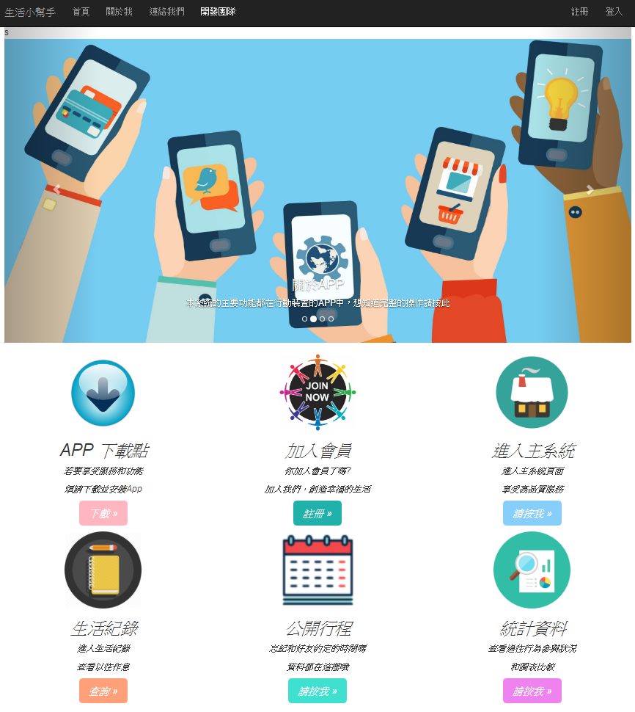
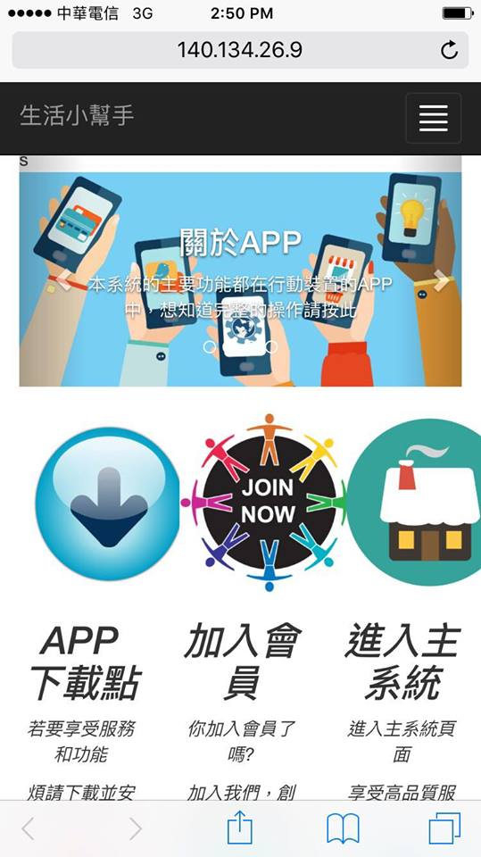
首頁

Slide 14
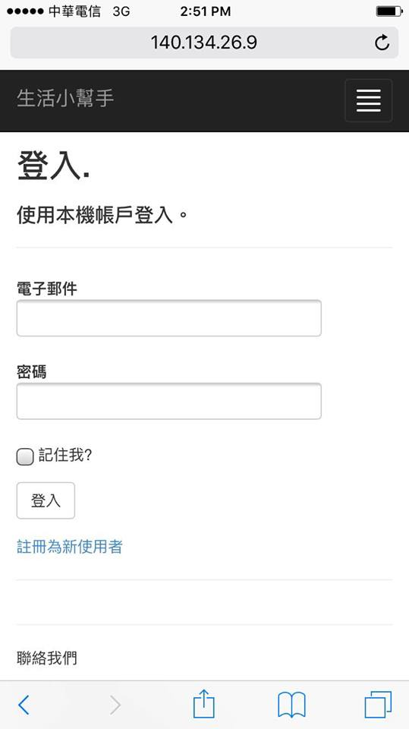
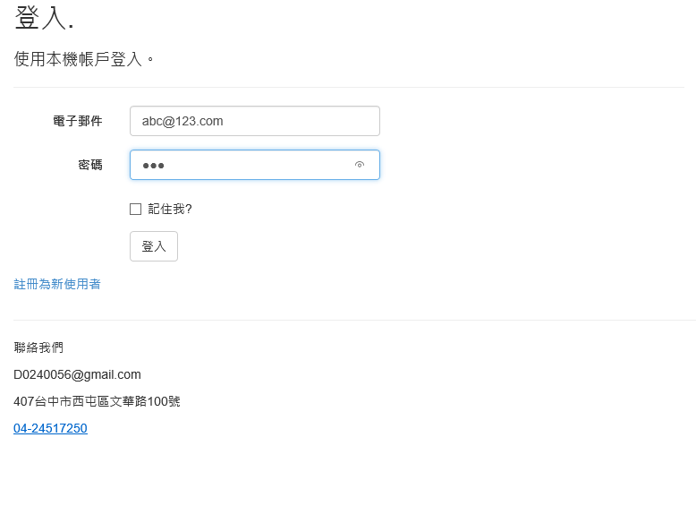
登入

Slide 15
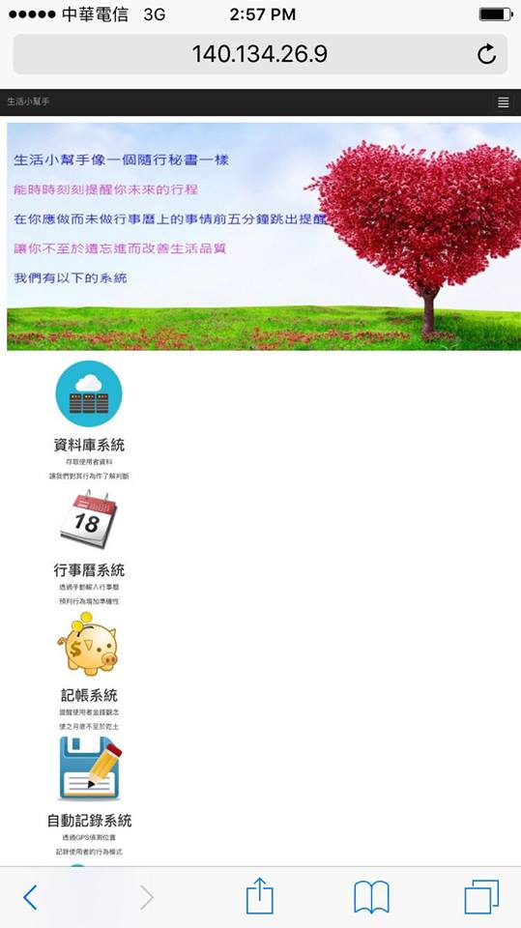
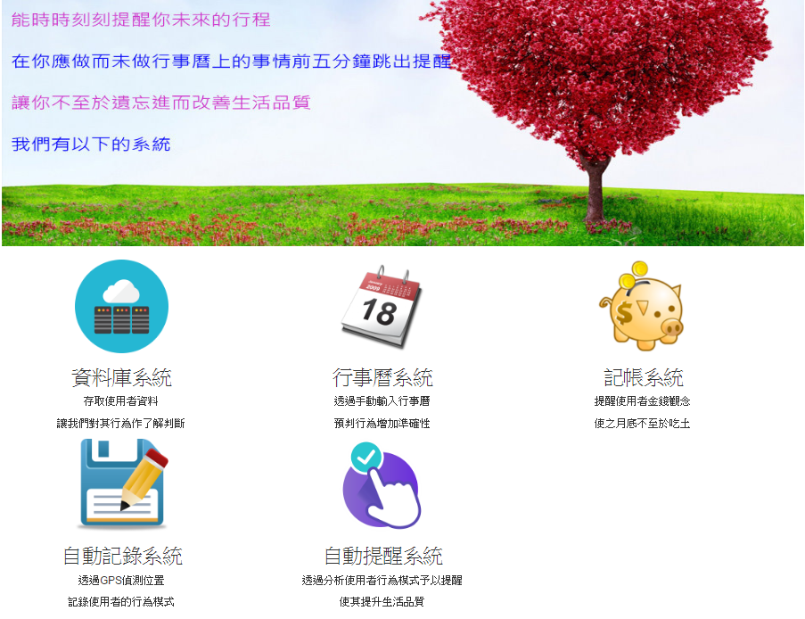
關於App

Slide 16
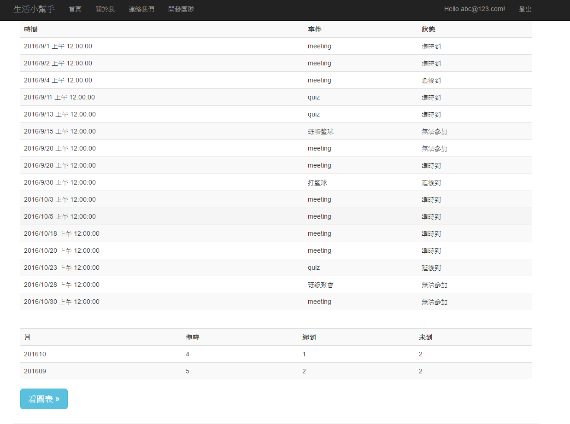
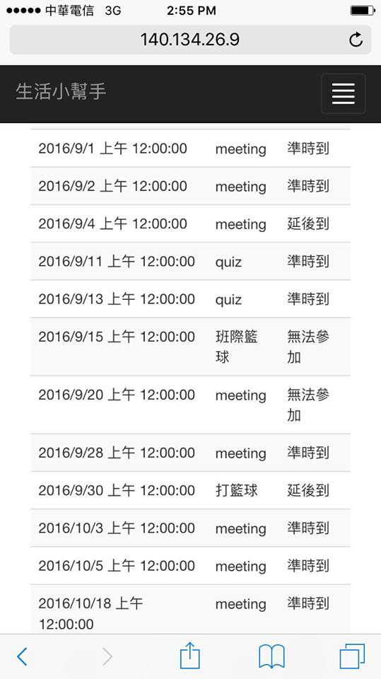
歷史紀錄

Slide 17
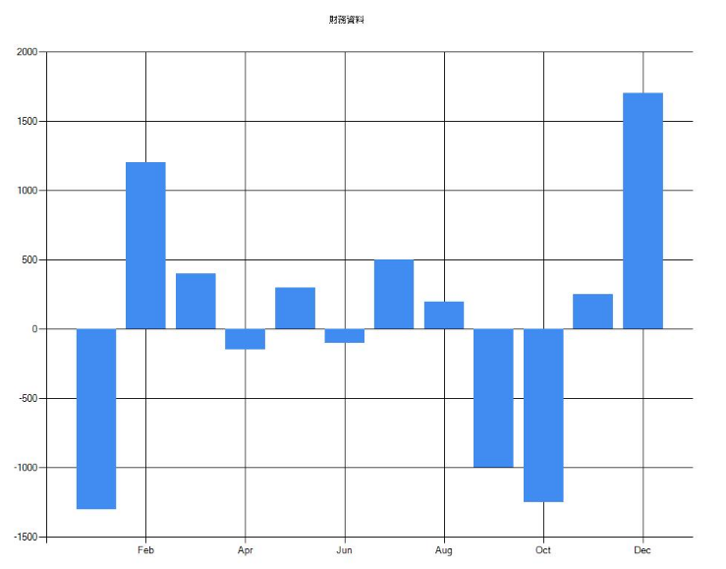
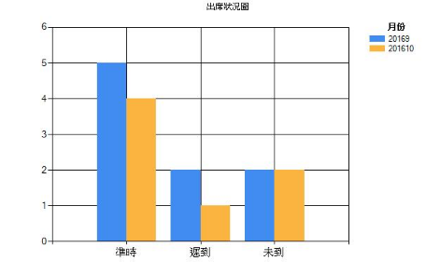
圖表觀看
經費使用狀況
出席紀錄統計

Slide 18
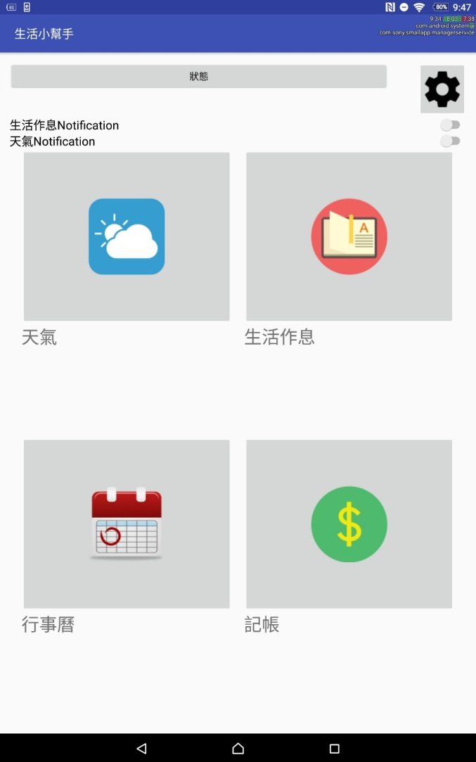

App-Demo

Slide 19
遭遇困難與解決
App如何吸引使用者下載
網頁開發應使用的工具
與助教討論後，決定以ASP.NET MVC 作為網頁開發工具。
如何選擇使用Web API
設計「自動提醒功能」、「統計報表」以及「群組動態」，與市面上的App做為區別。
詢問學長及老師並查詢網路相關資訊，最後完成API的方法。

Slide 20

未來展望
大數據分析
(提供決策參考)
機器學習
(分析行為模式)
預測模型
(提升準確度)

Slide 21
Q & a

